Slide 1
Rechnernetze & Verteilte Systeme
Ludwig-Maximilians-Universität München
Sommersemester 2019
Prof. Dr. D. Kranzlmüller

Slide 2
Fragestunde
Termin: 26.07.2019
Fragen bitte per Mail an rnvs-fragen@nm.ifi.lmu.de

Slide 3
Kapitel 4:
Transportschicht
(Engl.: Transport layer)

Slide 4
Wiederholung zu TCP

Slide 5
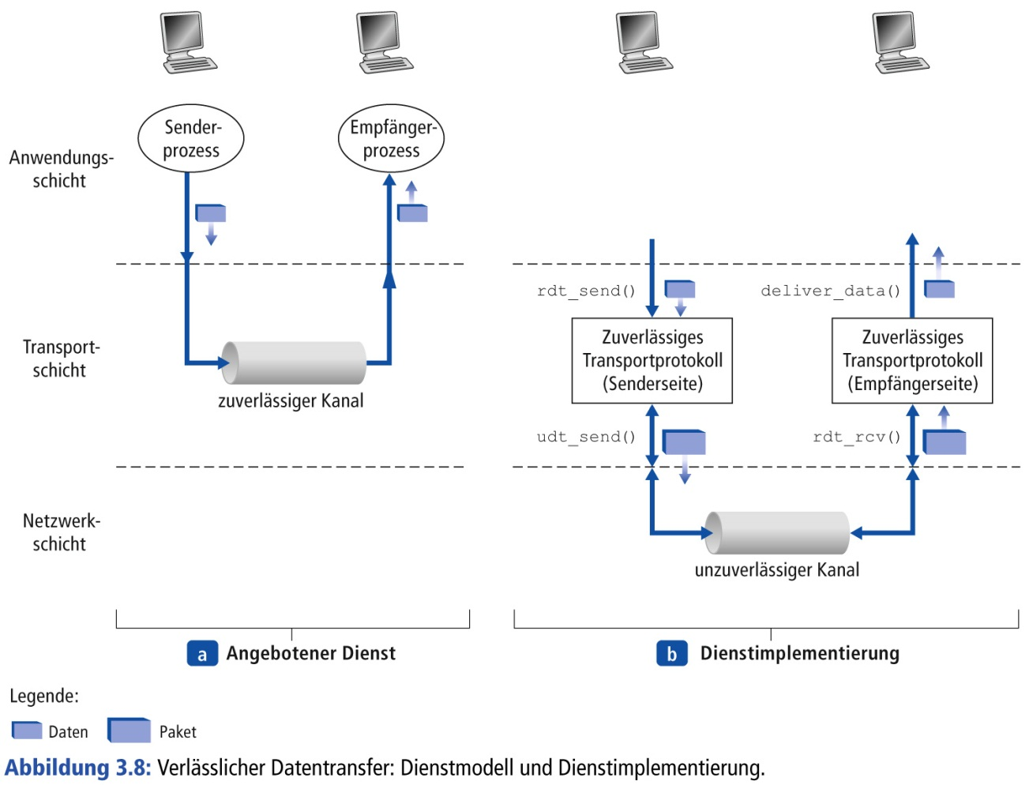
Konzeptionelle Sicht

Slide 6
Fenstertechnik (Sliding Window)
Ziel: Optimierung des Durchsatzes (Bytes / Sekunde) bei verbindungsorientierten Protokollen.
Zwei grundlegende Verfahren
  Go-Back N:
  Selective Repeat

Slide 7
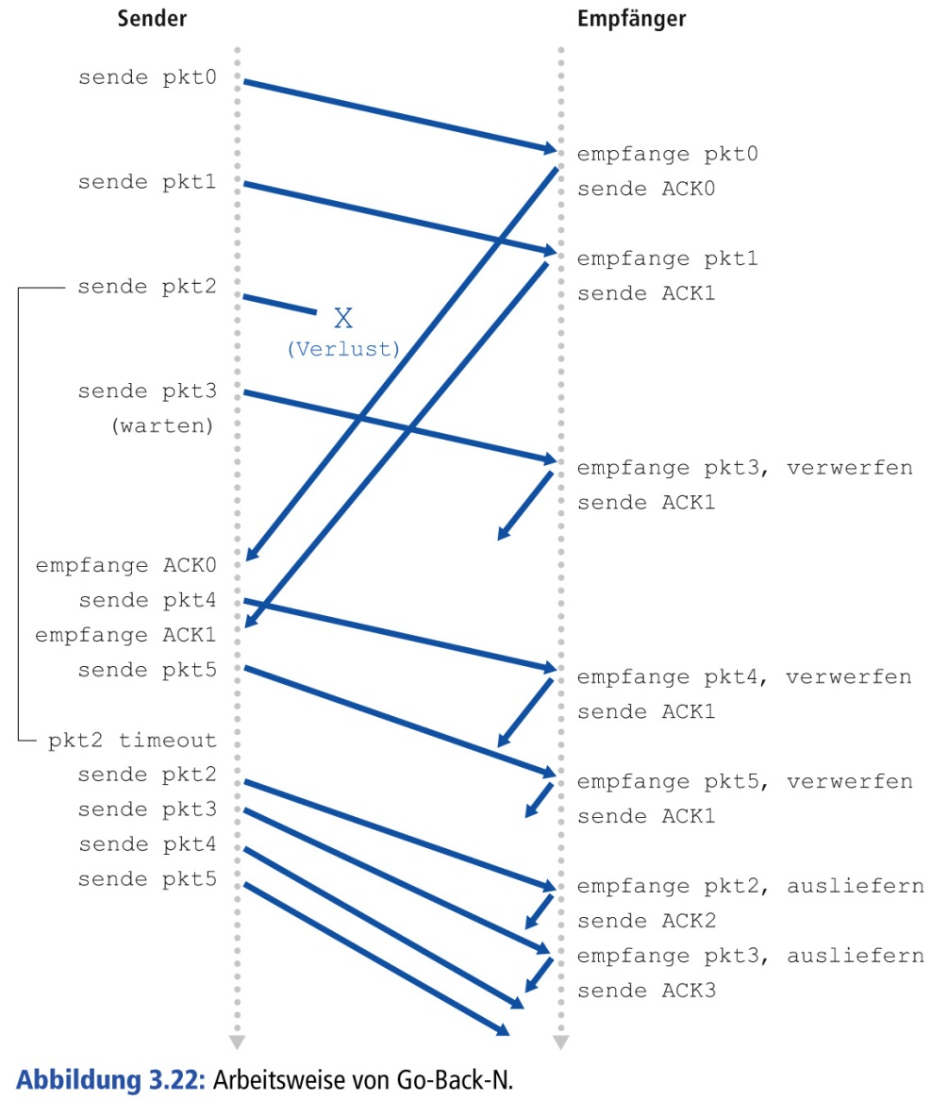
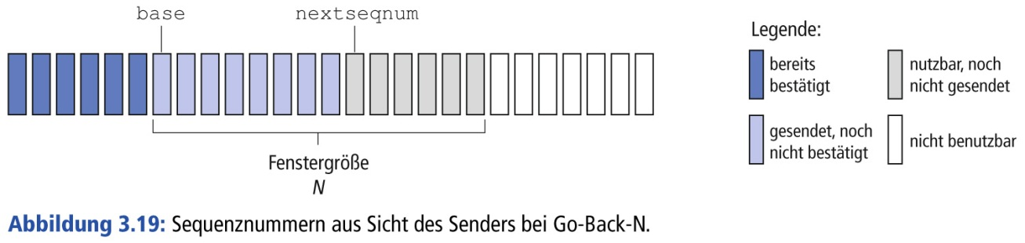
Go-Back N
Einfaches Pipelining

Slide 8
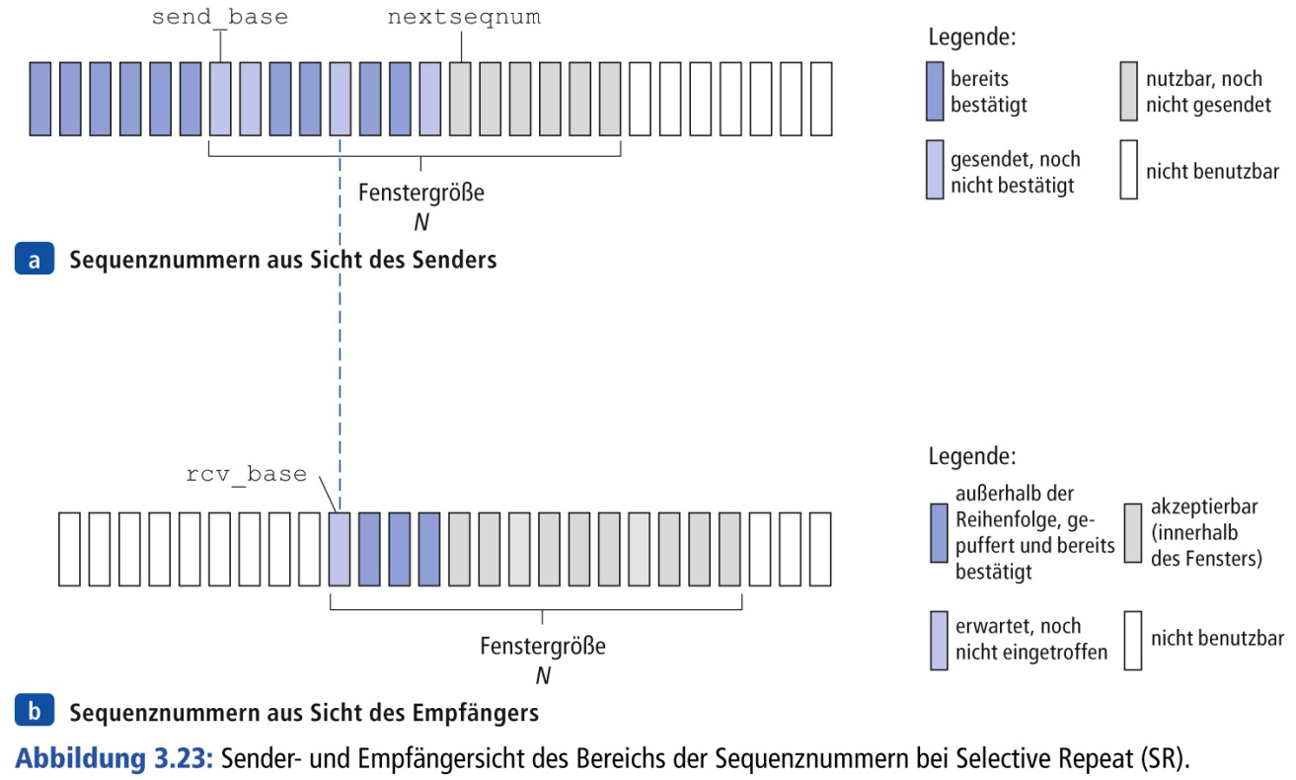
Selective Repeat (SR)
Bereits bestätigte Segmente innerhalb des Sendefensters werden nicht erneut versandt.

Slide 9
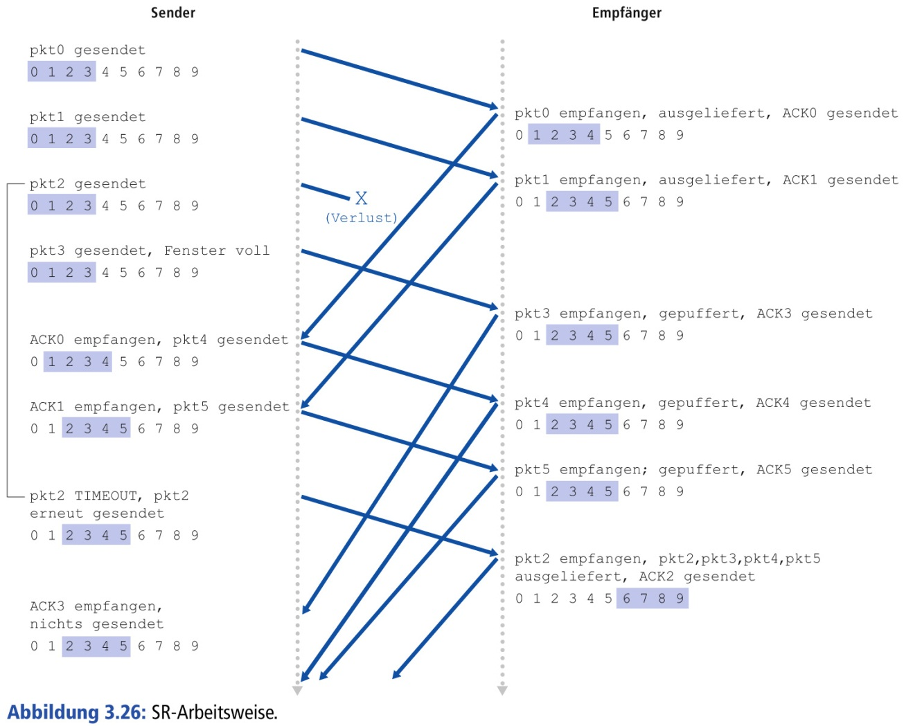
SR Ablauf

Slide 10
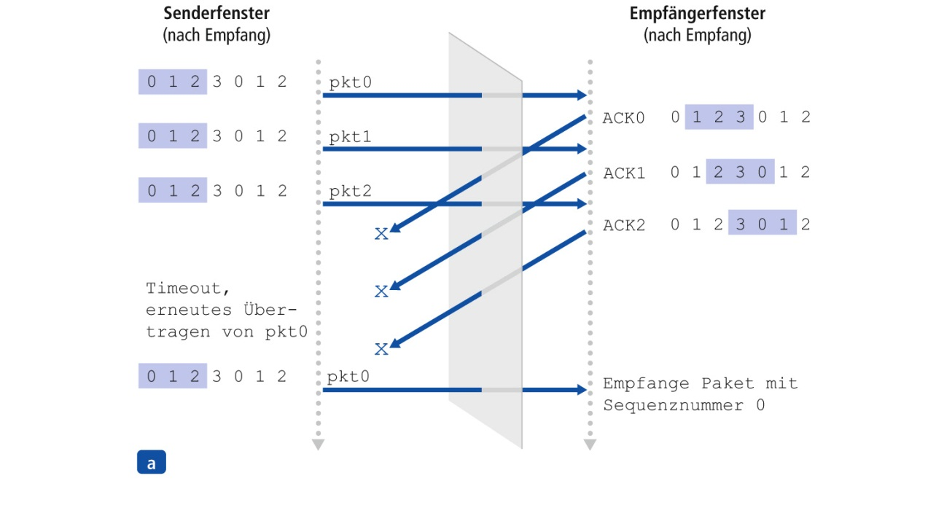
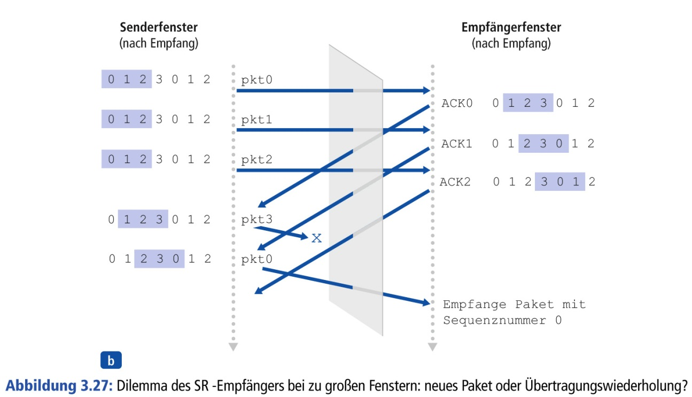
SR: Empfängerdilemma

Slide 11
Zusammenfassung relevanter Datenübertragungs-Mechanismen
Timer: Wird verwendet, um ggf. verloren gegangene Segmente erneut zu übertragen.
Sequenznummer: fortlaufende Nummerierung von Bytes in Segmenten.
Acknowledgement (ACK): Quittungen über erfolgreich erhaltene Pakete.
Pipelining, Fenstertechnik: maximale Anzahl unbestätigter Segmente auf dem Sendekanal.

Slide 12
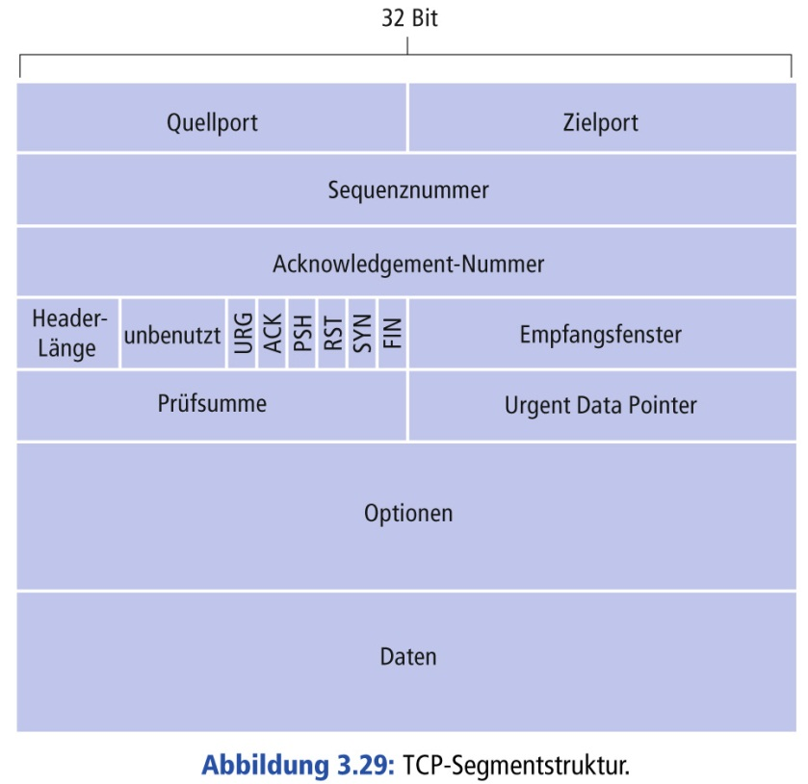
Aufbau eines TCP Segments

Slide 13
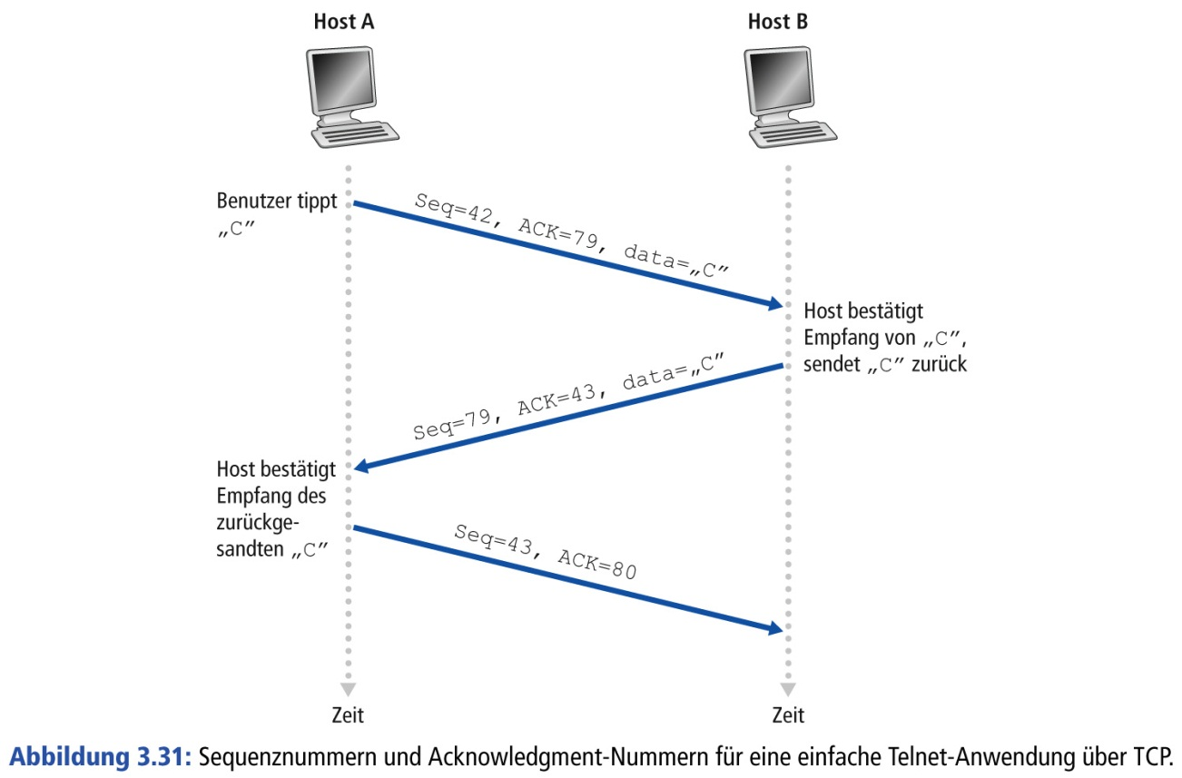
Zusammenspiel von Sequenz- und ACK-Nummern
Beispiel: Host A verbindet sich via Telnet zu Host B

Slide 14
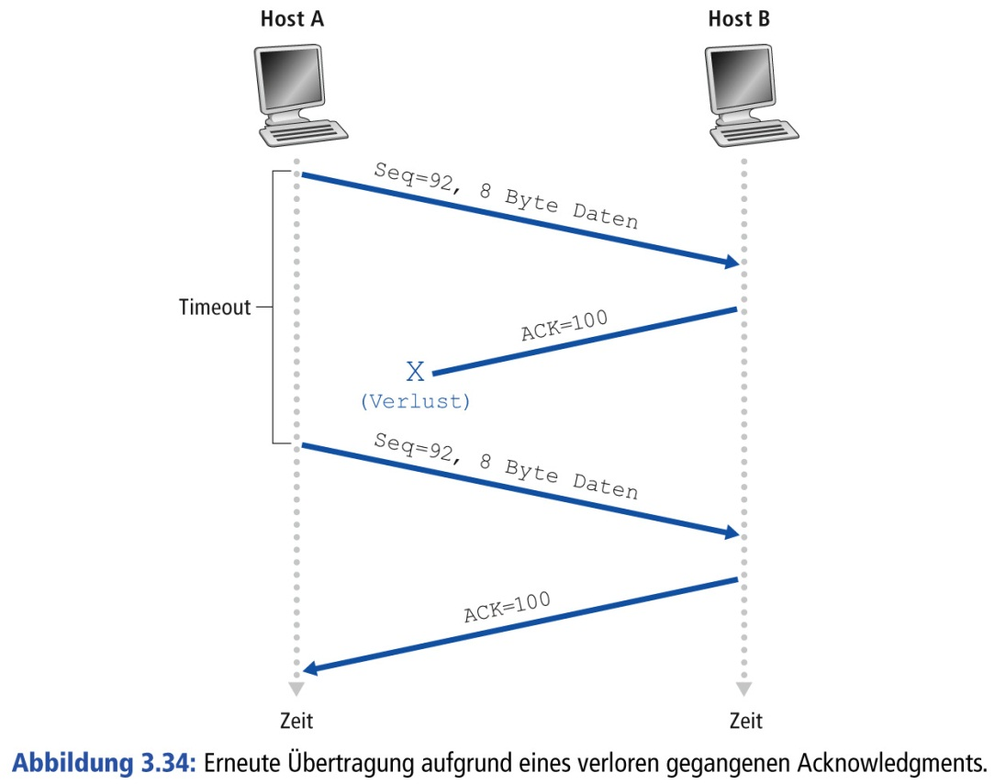
Kommunikationsablauf (1)
Szenario: Erneuter Versand aufgrund von verloren gegangenem ACK

Slide 15
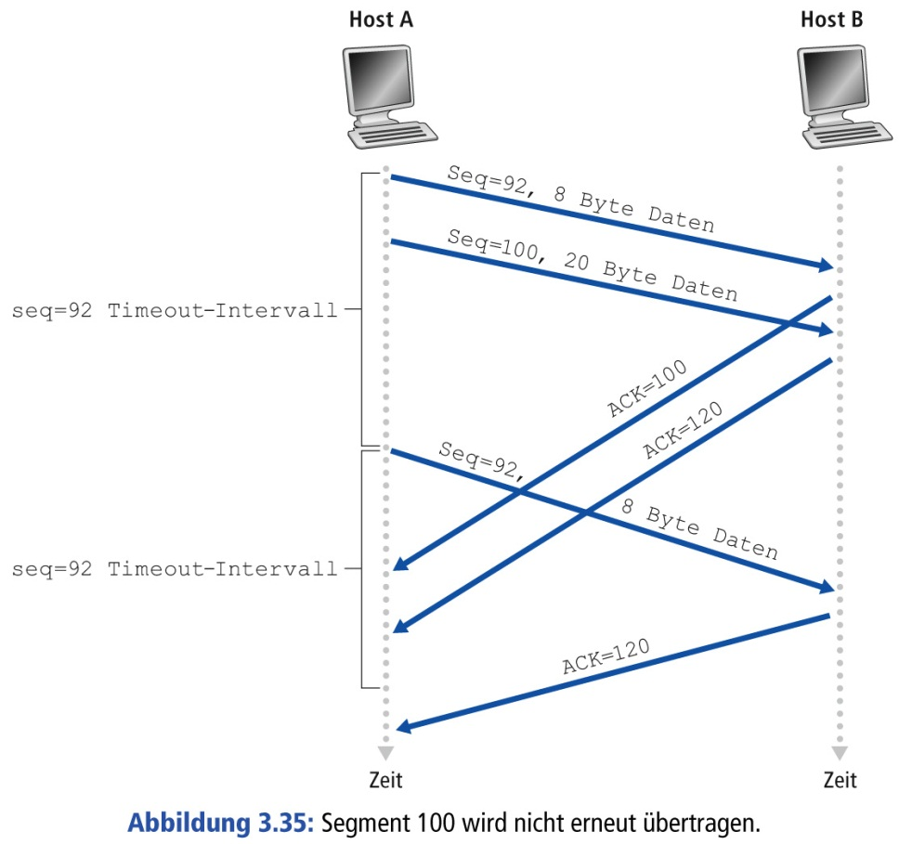
Kommunikationsablauf (2)
Szenario: ACK kommt zu spät zum Empfänger.
  Timeout: Segment 92 wird erneut versendet
  Segment 100 wird nicht erneut versendet, da das ACK innerhalb des nächsten Timeout Intervalls ankommt.

Slide 16
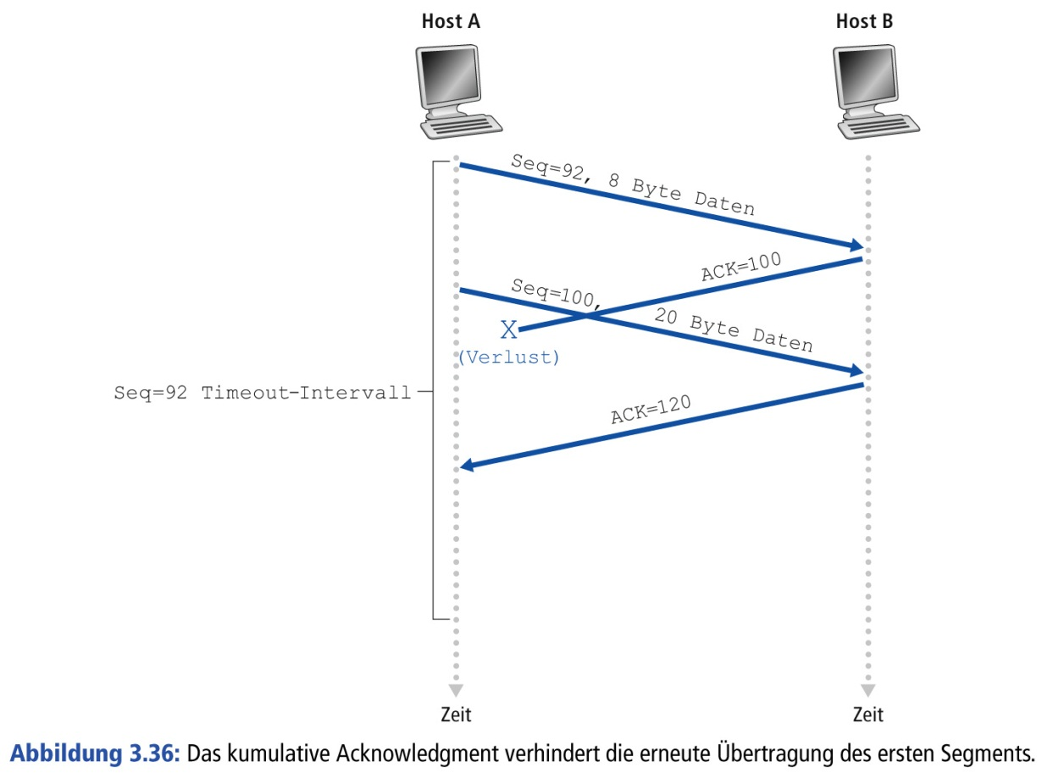
Kommunikationsablauf (3)
Szenario: Kein erneutes übertragen aufgrund des kumulativen ACK.

Slide 17
Fast Retransmit
Timeout können vergleichsweise lange sein
  Regelmäßiges Anpassen durch Sampling und gewichteten Durchschnitt (siehe RFC 2988)
Weiterer zuverlässiger Indikator: ACK-Duplikate.
Optimierung bei TCP: Wenn zu einem ACK 3 weitere duplizierte ACKs ankommen (innerhalb des Timeout-Intervalls), wird das entsprechende Segment erneut übertragen.

Slide 18
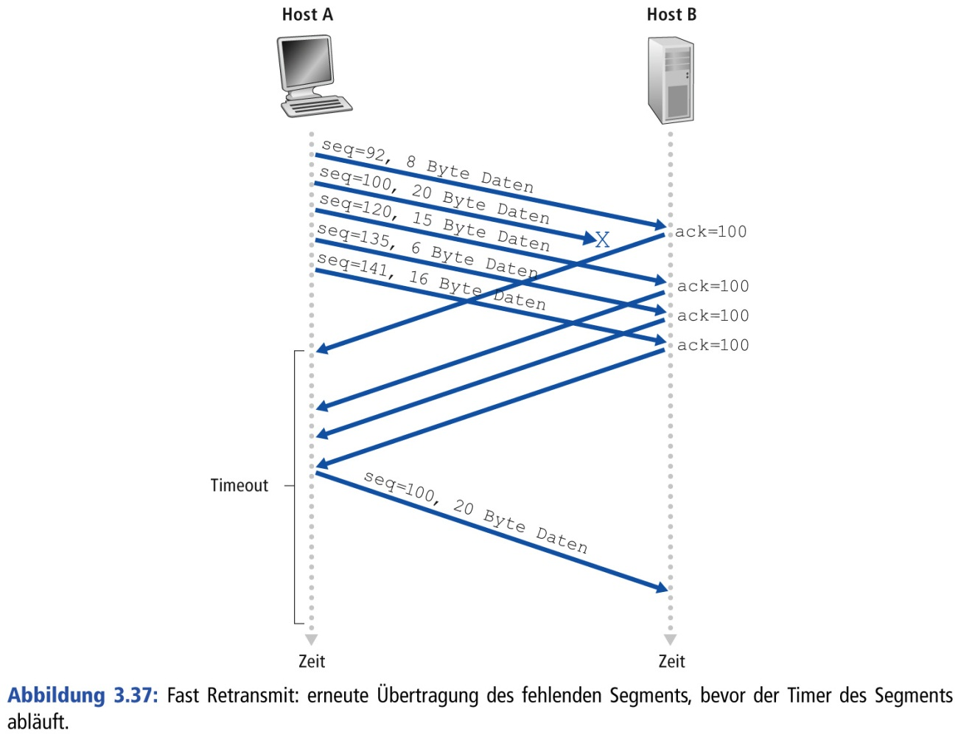
Fast Retransmit: Beispiel

Slide 19
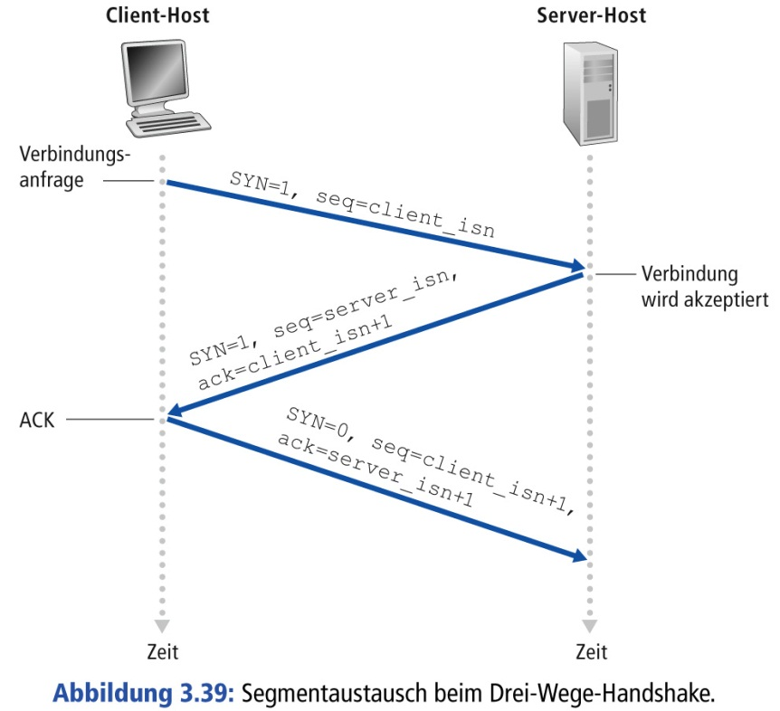
TCP Verbindungsaufbau
Segmentaustausch beim 3-Wege Handschlag

Slide 20
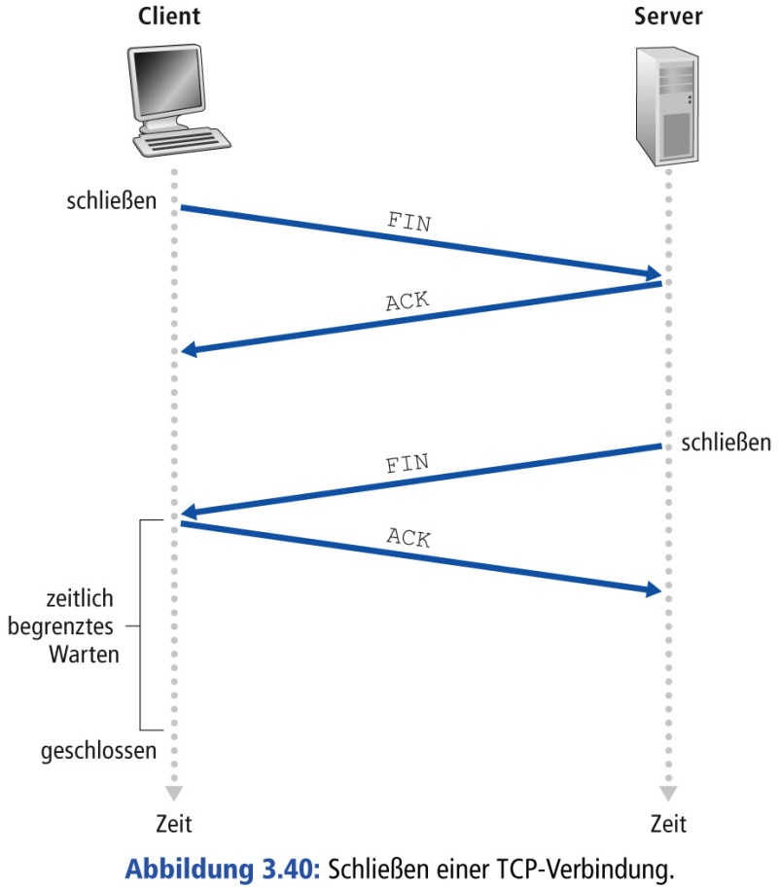
TCP Verbindungsabbau

Slide 21
TCP Staukontrolle
Überlastung der Netze: Zu viele Transportinstanzen auf vielen Endsystemen speisen gleichzeitig zu viele Pakete ins Netz ein.
➔ Überlastung der Router auf der Vermittlungsschicht
Wie kann auf Transportschicht festgestellt werden, dass eine Überlastung der Transitnetze besteht?
Wie kann man darauf reagieren?

Slide 22
TCP Ansatz
Ein verlorenes Segment (Timeout, ACK-Duplikate) impliziert eine „Stau“-Situation im Netz.
→ Senderate verringern.
Ein angekommenes ACK impliziert einen guten Datenfluss.
→ Senderate erhöhen.
Kontinuierliches Probing: Senderate kontinuierlich erhöhen bis ein Segment verloren geht. Anschließende Reduktion.

Slide 23
Relevante Parameter
TCP definiert folgende Parameter:
  CongWindow (congestion window): steuert die Einspeisung ins Netz wie folgt:
  LastByteSent – LastByteAcked ≤ CongWindow
  Effektives Fenster: min(RcvWindow, CongWindow)
  MSS (maximum segment size): maximale Datenmenge pro Segment.
  Threshold: obere Schranke für das schnelle Wachstum des Überlastfensters (CongWindow).
  RT (retransmission timer): nach Ablauf des Timer werden nicht bestätigte Segmente neu gesendet.

Slide 24
Stauvermeidung: 3 Phasen
Slow Start (exponentielles Wachstum von CongWin)
Stauvermeidung (lineares Wachstum)
Bei Paketverlust (Threshold anpassen)
  TCP Tahoe: CongWin zurücksetzen und mit Schritt 1 neu beginnen.
  TCP Reno: CongWin auf Threshold setzen und lineares Wachstum fortsetzen → Fast Recovery

Slide 25
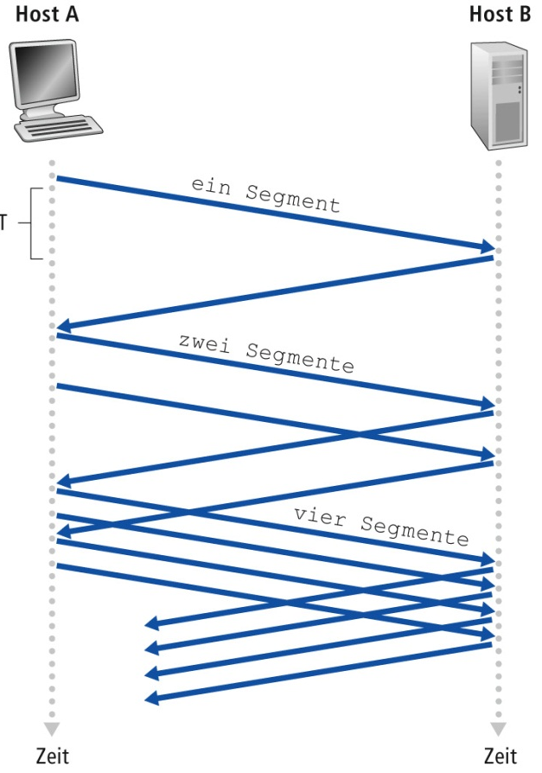
Slow Start
Die Übertragung beginnt mit einem kleinen Überlastfenster
(CongWin = 1 MSS).
Bis zum Erreichen eines Threshold inkrementieren wir CongWin bei jeder erhaltenen Quittung um eins ➔ CongWin verdoppelt sich nach jeder Übertragungsrunde
Eine Übertragungsrunde entspricht in etwa einer RTD
Bei Paketverlust: Fast Retransmit, Threshold auf (CongWin / 2) setzen und CongWin auf den ursprünglichem initialen Wert (bspw. 1) zurücksetzen.

Slide 26
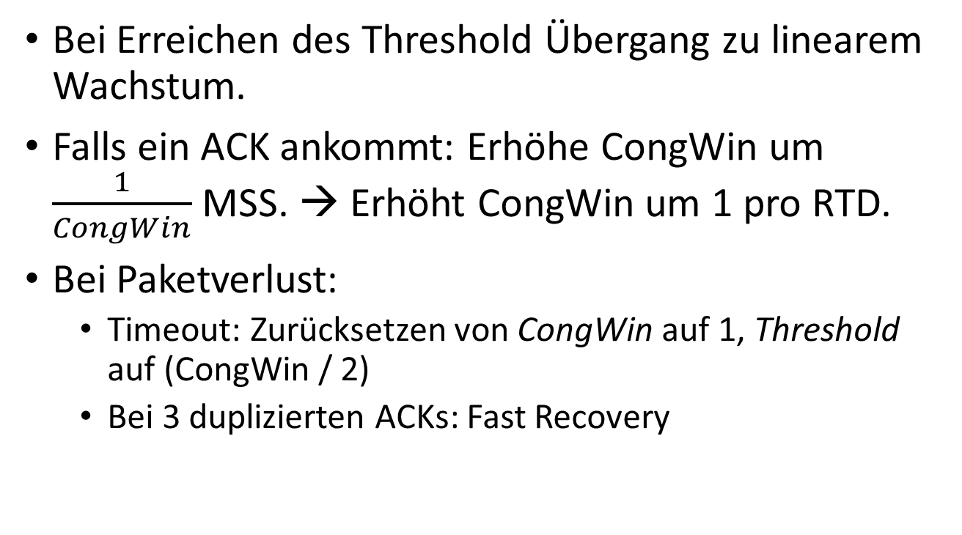
Stauvermeidung
Bei Erreichen des Threshold Übergang zu linearem Wachstum.
Falls ein ACK ankommt: Erhöhe CongWin um $\frac{1}{CongWin}$ MSS. → Erhöht CongWin um 1 pro RTD.
Bei Paketverlust:
  Timeout: Zurücksetzen von CongWin auf 1, Threshold auf (CongWin / 2)
  Bei 3 duplizierten ACKs: Fast Recovery

Slide 27
Fast Recovery
Positive Annahme: Duplizierte ACKs zeigen, dass Segment beim Empfänger ankommen.
→ Slow Start zu konservativ.
Optimierung durch Fast Recovery
  Setze Threshold ebenfalls auf CongWin / 2.
  CongWin = Threshold + 3 MSS (ACKs berücksichtigen)
Falls ein ACK für das ursprünglich verlorene Segment eintritt, Übergang zu Stauvermeidung.

Slide 28
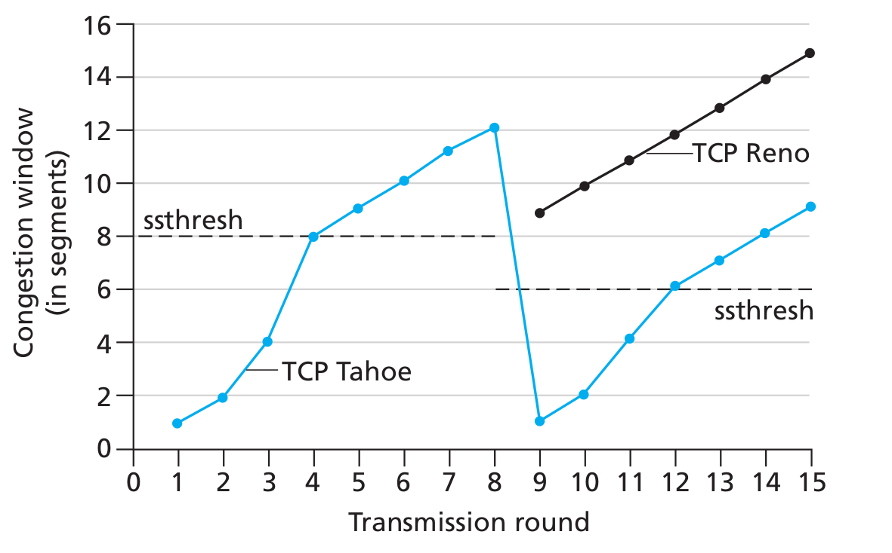
Staukontrolle (Ablauf)

Slide 29
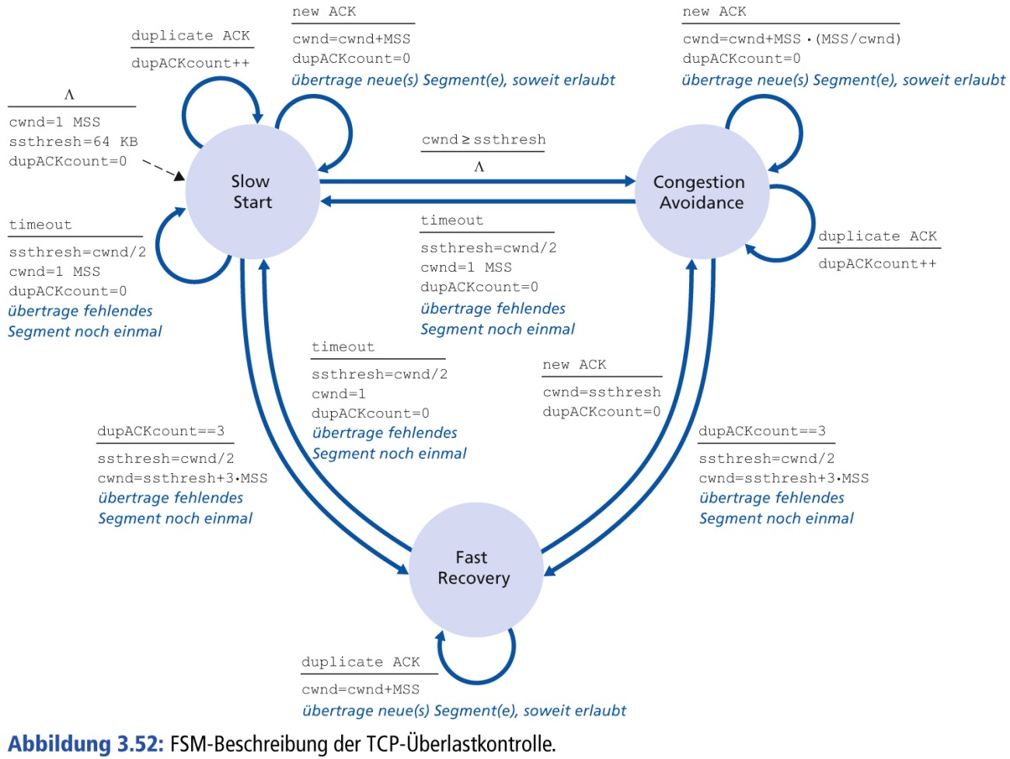
Stauvermeidung (Zustandsdiagramm)

Slide 30
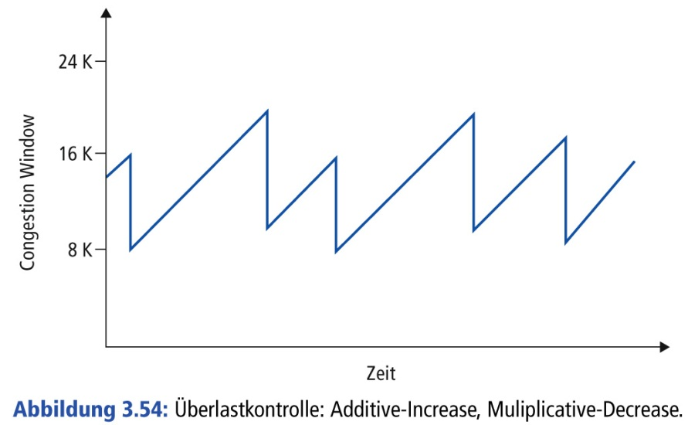
TCP Retrospektive
Stauvermeidung folgt dem Additive Increase Multiple Decrease (AIMD) Prinzip.
Wenn Slow Start ignoriert wird, linearer Anstieg (Additiv)
Bei Paketverlust Halbierung des CongWin um Faktor 2 (Multiple Decrease).

Slide 31
Approximation des Durchsatzes
Gegebene Variablen
  w: aktueller Wert von CongWin
  W: Wert von CongWin bei Paketverlust
  RTD: Round Trip Delay
Angenommen W bleibt konstant über die Verbindung: Durchsatz pendelt immer zwischen W/(2 RTD) und W / RTD.
→ Ungefährer Durchsatz bei TCP: (0.75 W) / RTD.

Slide 32
Kapitel 4.6
User Datagram Protocol (UDP)
Das verbindungslose Transportprotokoll des Internets

Slide 33
Überblick UDP
Verbindungsloses, unzuverlässiges Internet Transportprotokoll (RFC 768)
  kein Verbindungsaufbau, -abbau, oder -status
  unregulierte Senderate
  keine Sequenznummern
  ➔ keine Reihenfolgesicherung, Duplikats- oder Verlusterkennung
8 Byte Header (vgl. mit mindestens 20 Byte bei TCP)
Unterstützt das Multiplexen über Anwendungen mit Hilfe von UDP-Ports (wie bei TCP)
Bsp. Protokolle, die UDP verwenden: TFTP, DNS, RPC, SNMP
UDP-Nutzer (Anwendungen) sind über UDP-Sockets adressierbar.
Notes:
PDU der Transportschicht ist immer Segment (OSI)

Slide 34
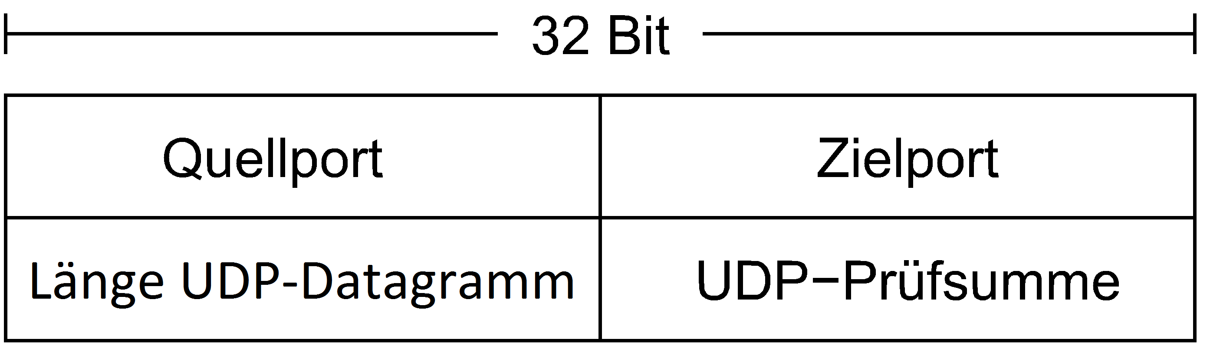
Der UDP Header (PCI)
Quellport/Zielport (je 16 Bit): zur Adressierung
Datagrammlänge (16 Bit): Maximallänge von 65515 Bytes (bei Verwendung von IPv4)
Prüfsumme (16 Bit): (optionale) Prüfsumme über
IP-Pseudoheader und UDP-Datagramm
Notes:
Datagrammlänge: enthält UDP-Header, ergo 65507 Bytes Nutzdaten

Slide 35
Verwendung von UDP
Programmierung mit UDP Sockets
  Senden/Empfangen isolierter Datagramme
  Sicht auf lokales Socket
  Senden/Empfangen zu/von mehreren Hosts (IP-Adresse und Port des Empfängers werden i.d.R. beim Senden jedes einzelnen Datagramms angegeben)
Reihenfolgesicherung, Verlust- und Duplikatsbehandlung, sowie die Steuerung der Senderate obliegen dem Anwendungsprogramm.

Slide 36
Beispiel: UDP-Socket-Programm

Slide 37
Zusammenfassung Transportschicht
Netzunabhängiger Transport von Nachrichten zwischen Endsystemen
Verschattung der Wege durchs Netz
Fehlerbehandlung Ende-zu-Ende
Anpassung der Übertragungsqualitäten
Splitting/Multiplex über Anwendungen/Prozesse
Verbindungsloser oder -orientierter Dienst
z.B. im Internet: TCP (verbindungsorientiert), UDP (verbindungslos)
Notes:
----- Besprechungsnotizen (27.05.16 09:49) -----

Slide 38
Fragen zu Kapitel 4
Was sind Einflussgrößen für die Größe des Sequenznummernraumes?
Wozu kann die Fenstertechnik (Schiebefensterprotokoll) eingesetzt werden?
Wie wird Eindeutigkeit der Sequenznummern sichergestellt?
Wie wirken sich zu kleine Fenster aus, wie zu kleine Sequenznummernräume?
Unter welchen Voraussetzungen genügt ein Zwei-Wege-Handschlag für einen Verbindungsaufbau?
Warum ist für einen sicheren Verb.-Aufbau auf einer Transportschicht i.A. ein Drei-Wege-Handschlag erforderlich?
Warum sollte ein Verbindungsabbau i.A. beidseitig geschehen?
Was ist der Unterschied zwischen Flusssteuerung und Staukontrolle?
Ist TCP ein „Go-Back N“ oder Selective Repeat Protokoll (SR)?
Notes:
Größe des Sequenznummernraums: Anzahl der Bits für die Sequenznummern im Header / Wie bestimmt man die Größe? RTD, Senderate
Fenstertechnik? Sliding Window Protocoll – Datenflusskontrolle – Ziel: Soviele Pakete wie mögliche zu senden. Abhängig von Bandbreite
Eindeutigkeit der Sequenznummern – Bei 3-Wege-Handschlag – Initialisierung durch Zeitgeber
Zu kleine Fenster: Zu wenig Kommunikation , Stop-and-Go Techik: Oszillierendes Verhalten bei zu großem RTD / Zu kleine Sequenznummernräume: Falsche Erkennung und Verwerfen von falschen Duplikaten
Zwei-Wege-Handschlag genügt, bei Simplex/Unicast-Übertragung oder wenn ein zuverlässiger Übertragungskanal vorliegt
Drei-Wege-Handschlag erforderlich: Damit der Empfänger weiß, dass die Bestätigung nicht verloren gegangen ist
Verbindungsabbau beidseitig: Beide Seiten können u.U. den Verbindungsabbau wünschen, zwei Halbverbindungen
Flusssteuerung: Maßnahmen gegen die Überlastung eines Empfängers
Staukontrolle: Überlaststeuerung – gegen die Überlastung der Verbindung

